Slide 1

Ең жүйрік, Ең мықты
БАСТАУ

Slide 2






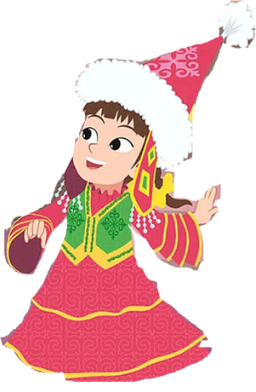
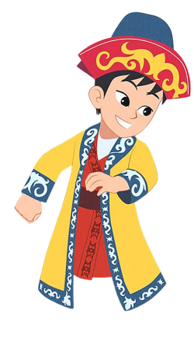
1
2
1
2
3
4
3
4
5
5
АЯҚТАУ

Slide 3

Сұрақты жазыңыз ?
Жауабы
Жауабы
БАСТЫ БЕТ

Slide 4
Сұрақты жазыңыз ?
Жауабы
Жауабы
БАСТЫ БЕТ

Slide 5
Сұрақты жазыңыз ?
Жауабы
Жауабы
БАСТЫ БЕТ

Slide 6
Сұрақты жазыңыз ?
Жауабы
Жауабы
БАСТЫ БЕТ

Slide 7
Сұрақты жазыңыз ?
Жауабы
Жауабы
БАСТЫ БЕТ

Slide 8
Сұрақты жазыңыз ?
Жауабы
Жауабы
БАСТЫ БЕТ

Slide 9
Сұрақты жазыңыз ?
Жауабы
Жауабы
БАСТЫ БЕТ

Slide 10
Сұрақты жазыңыз ?
Жауабы
Жауабы
БАСТЫ БЕТ

Slide 11
Сұрақты жазыңыз ?
Жауабы
Жауабы
БАСТЫ БЕТ

Slide 12
Сұрақты жазыңыз ?
Жауабы
Жауабы
БАСТЫ БЕТ

